Slide 1


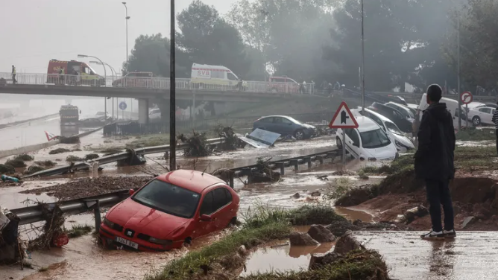



MARATÓN DE CHARLAS
PRO-AYUDA POR LA DANA
Comunidad de datos unida

Slide 2


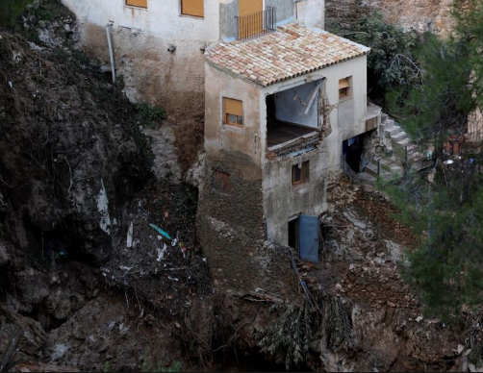
RECUERDEN QUE TODOS LOS FONDOS SERAN DESTINADOS A LA CRUZ ROJA
Los invitamos a colaborar por el siguiente QR:

Slide 3

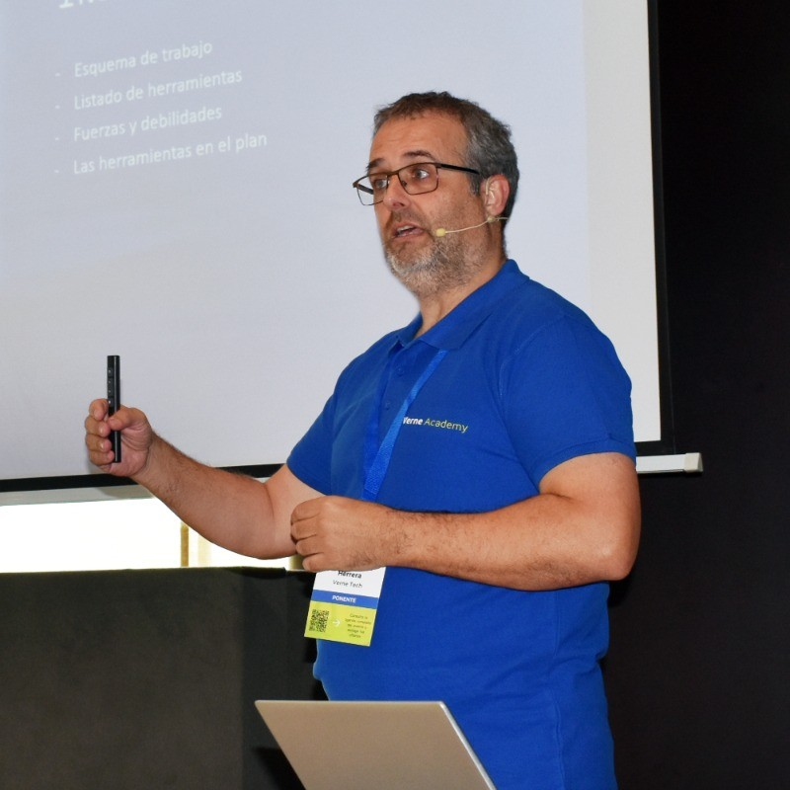




Eladio Rincón Herrera
Data & Cloud Director Verne Tech
20 años en { Data – Microsoft – SQL Server }
Desarrollador // Arquitecto // Consultor // Director
Escalabilidad, Rendimiento, HA, 24x7, Azure
https://twitter.com/erincon
https://www.linkedin.com/in/erincon/
https://github.com/erincon01

Slide 4



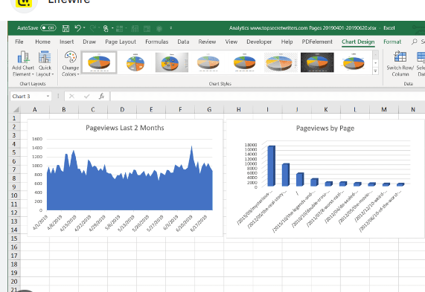
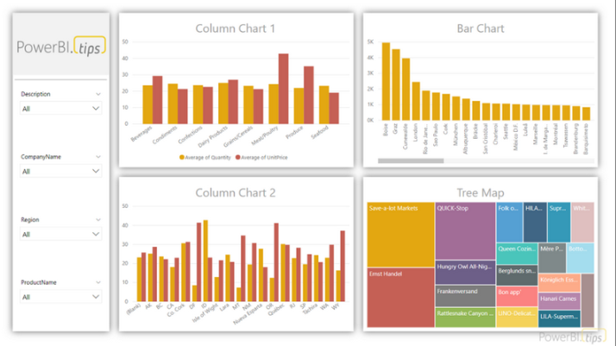
Ejemplo práctico de uso de Power BI para un DBA
BENEFICIOS
Automatización y actualización en tiempo real
Mejor gestión de grandes volúmenes de datos
Visualización avanzada e interactiva
Seguridad y control de acceso

Slide 5
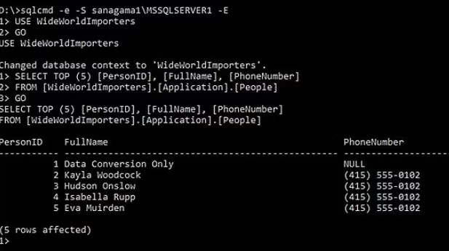
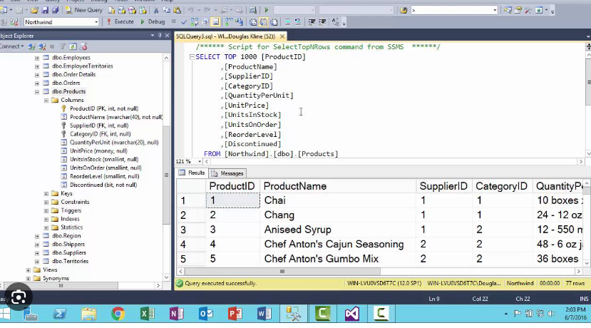






Cómo consume los datos el DBA

Slide 6



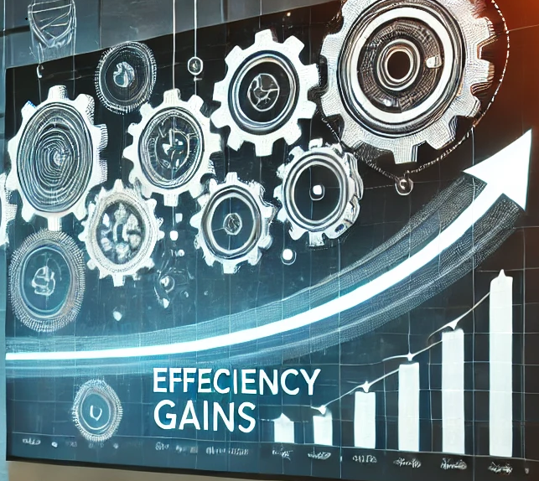
PRÓXIMOS PASOS
https://github.com/erincon01
Somos visuales
Hazlo con propósito, no porque se pueda
¡Que tenga retorno!

Slide 7



MUCHAS
GRACIAS
www2.cruzroja.es/colabora

